Slide 1

Power management
（DVFS & HOTPLUG）
2014/10/21

Slide 2

General

Slide 3
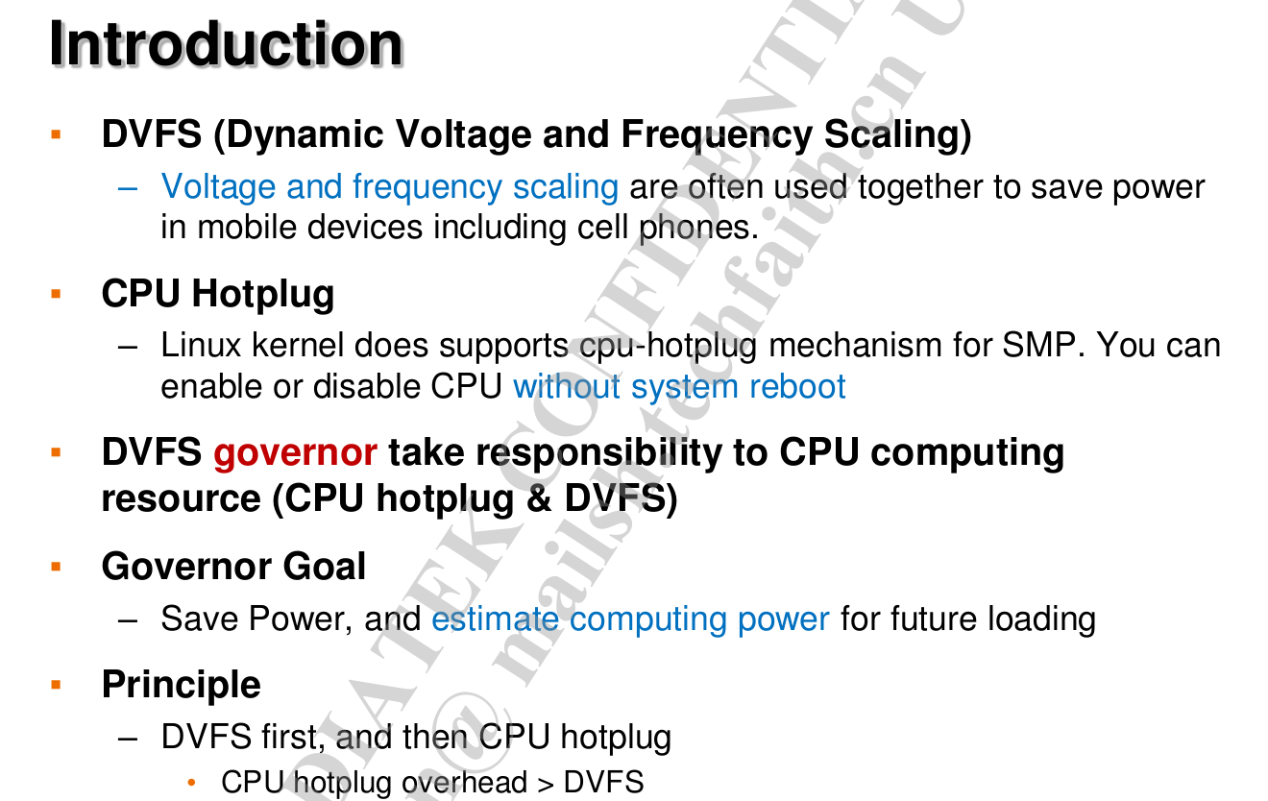

Slide 4
DVFS & HOTPLUG设计原则：
1. 根据CPU负载对电压和频率进行调整。同时对负载进行累计的统计，达到阈值进行插拔core的操作，提升MIPS能力。
2. 以SPRD芯片平均功耗高为出发点，结合功耗曲线。
（同等场景下，对比芯片的频率高于SHARK 200MHz，且两者功耗相同）
3. 重点照顾多数场景下功耗。特殊场景（MM的ISP,CAMERA进入等通过用户态主动干预满足需求）
. <number>

Slide 5
设计流程
芯片给出经过高低温测试的稳定的频率工作点和对应电压值。
CPU frequency | VDDARM (SHARK)
1.2GHz | 1.3V
1.0GHz | 1.2V
768MHz | 1.15V
600MHz | 1.10V
CPU frequency | VDDARM (TSHARK)
1.2GHz | 1.0V
1.0GHz | 0.9V
768MHz | 0.9V

Slide 6
2. 进行稳定性压力测试。
3. 软件结合变频以及插拔core本身的开销获得的性价比最高的DVFS & HOTPLUG路线图。
4. 进行性能和功耗的测试，选取最优组合。
. <number>

Slide 7
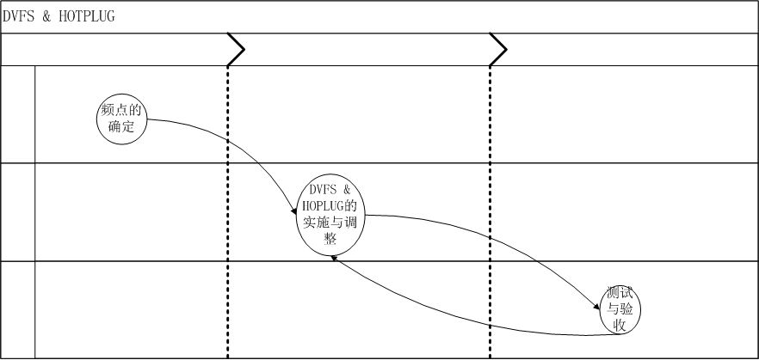

Slide 8
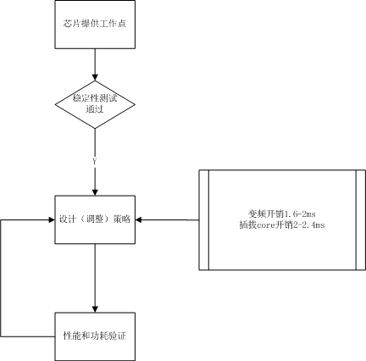

Slide 9
DVFS

Slide 10
DVFS策略
DVFS根据cpu负载（在线core中load最高者）对频率进行即时调整。因为AP在最高频率档的电压增幅较大，所以升频选择一次升高到次高档(I = C * V2 * F)，所有core都在线后再升高到最高档。降频则逐个档位降低。

Slide 11
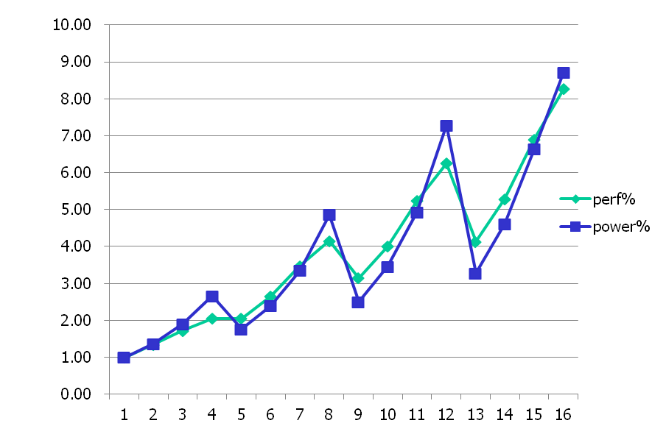
Step | 1 | 2 | 5 | 6 | 9 | 13 | 14 | 15 | 16
cpu | 1core 600M | 1core 768M | 2core 600M | 2core 768M | 3core 600M | 4core 600M | 4core 768M | 4core 1G | 4core 1.2G

Slide 12
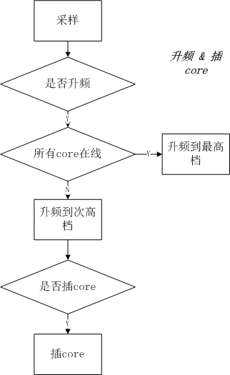
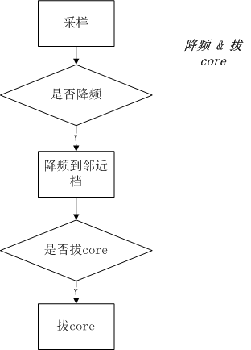


Slide 13
为什么没有选择逐点调整：
软件复杂度增加。
变频和插拔core行为交叉，增大本身的开销。
不能做到性能急升缓降，功耗增加。

Slide 14
DVFS参数
1."sampling_rate“
采样频率，根据负载从高到低，设置为50-100ms
2."up_threshold”
DVFS升频的阈值，置为80%
3. “down_differential”
DVFS降频的阈值，置为70%
（The optimal frequency is the frequency that is the lowest that can support the current CPU usage without triggering the up policy. So To be safe, we focus 3 points under the threshold.
）
. <number>

Slide 15
HOTPLUG

Slide 16
1.30-100 ms采样一次，以在线core中load最高者为准，
进行累计打分操作
2.分数积累到一定阈值，则插core。
所以HOTPLUG相对于DVFS是累积的提升MIPS能力的操作。
3. 采用移动平均值的算法对load进行平均统计，当load低于
某一个阈值时，拔除一个core。
4. 采用滑窗算法对不同load时的采样长度进行调整，
达到急升缓降的目的

Slide 17
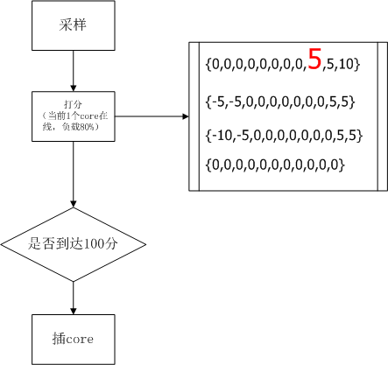

Slide 18
1.插core的分数阈值
100分
2. 不同数目core在线时的打分数组
a_score_sub[4][11]=
{
{0,0,0,0,0,0,0,0,5,5,10},
{-5,-5,0,0,0,0,0,0,0,5,5},
{-10,-5,0,0,0,0,0,0,0,5,5},
{0,0,0,0,0,0,0,0,0,0,0}
}
. <number>

Slide 19
3.拔core的load阈值
30
4. 滑窗的长度
4-10次采样点，load越高窗长越长，则平均负载下降越慢
. <number>

Slide 20
GOVERNOR

Slide 21
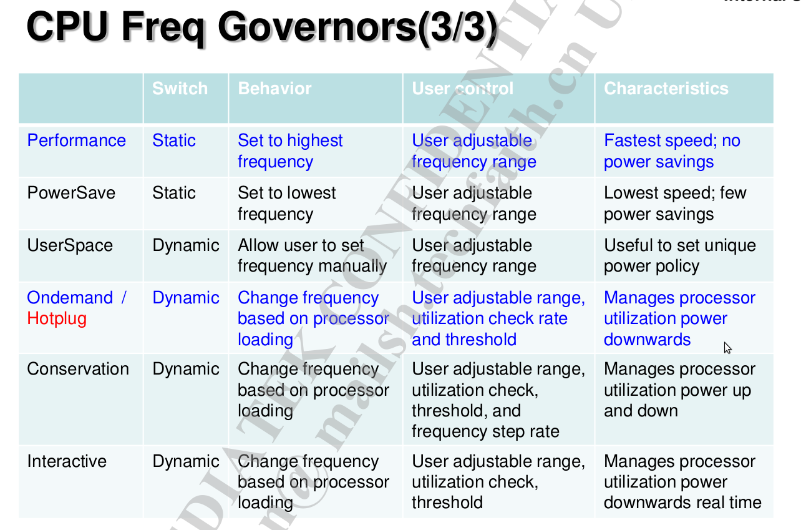
. <number>

Slide 22
我们的选择
Governor | 来源 | 优点 | 缺点
sprdemand | Ondemand+ embedded hotplug | 参数和行为受控，便于调整。 功耗表现略优于interactive方案。 | 无法借助开源社区的资源，相对封闭。
interactive | Interactive + individual hotplug | 在个别场景的性能略优于sprdemand方案。 | Hotplug是独立的，有时行为与DVFS冲突。 参数和行为不受控。主动DVFS不好做。 原生bug较多，造成了一些问题。
. <number>

Slide 23
POWERHINT

Slide 24
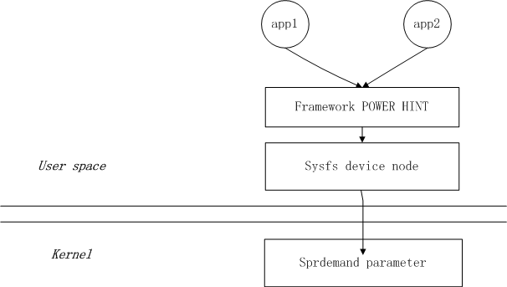
DVFS和HOTPLUG策略无法满足所有场景的需求，在特殊的MIPS需要急速提升的场景，使用ANDROID驱动HAL层提供的POWERHINT框架进行策略定制。现在主要用于多媒体的某些场景，比如ISP和VIDEO解码

Slide 25
Result & Optimization

Slide 26
Result：
1. 功耗满足CMCC入库要求。
2. 性能与对比机相当，某些场景优于友商。
（参数正在调优，相信可以全面优于友商）
Optimization：
1. 打分矩阵，不同场景不同对待。
2. 移动平均值和滑窗算法，平滑阶段性负载均值。
3. 结合芯片core间同频同压的特点，优化变频次数。
4. 参数和行为分离，优化测试流程，预留调试接口。

Slide 27
Need Improve

Slide 28
1. 对DVFS参数的设定没有经验，不知道什么样的工作点是合理的。在有sigh off工作点的情况下该如何确定其它工作点？
2. DVFS参数依赖于硬件的测试，一个频点需要1周时间。
3. 参数和策略调整需要充分验证，测试手段有欠缺。
4. 希望有IC侧的深度指导，可以将优化深入到芯片行为中。
5. 对友商的做法了解较少。

Slide 29


